Slide 1
Yuqori va past kuchlanishli uskunalar va avtomatika
Yuqori kuchlanish uskunalari
Past kuchlanish uskunalari va avtomatlari

Slide 2
Yuqori kuchlanish uskunalari 1000 V va undan yuqori kuchlanishlarga mo‘ljallangan.
1000 V va undan yuqori boigan kuchlanish elektr zanjirlarini ulash va o‘chirish hamda avtomat ravishda qisqa tutashgan va nagruzkasi oshib ketganda o‘chirish tuzilmalari yuqori kuchlanishli o‘chirgichlar hisoblanadi. 1000 V va undan yuqori kuchlanish elektr zanjirlarida qisqa tutashish bo‘lganda o‘chirgichlar avtomat ravishda ishga tushib, tokni zanjirdan uzib qo‘yadi, shu tariqa uskunalaming ishdan chiqishi himoya qilinadi.
Yuqori kuchlanish elektr zanjirlarida qisqa tutashish hosil bo‘lganda ularda toklaming qiymati o‘nlab, yuzlab kilovoltamperga yetishi mumkin. Shuning uchun ham o‘chirgichlar bu toklami avtomat ravishda o‘chirganda, ulaming kontaktlarida elektr yoyi hosil bo‘ladi, bu esa elektr tokini o‘chirish vaqtini cho‘zadi, natijada o‘chiigichning kontaktlari kuyib ketadi. Shuning uchun yuqori kuchlanish o‘chirgichiarida yoyni tez o‘chirish kerak. Elektr yoyni o‘chirishning turli xil usullari bor, ya’ni ionlami tez yo‘qotish, sovitish, atrofidagi kenglikning elektr chidamliligini oshirish va boshqalar.

Slide 3
0‘chirgichlaming konstruksiyasini yasalganda yoyini o‘chirish asosiy masala hisoblanadi.
0‘chirgichlar yoyli, havoli, avtogazli, elektromagnitli, vakuumli boMadi. 0‘chirgichlar maxsus uzatmalar yordamida masofadan boshqariladi. Kam quvvatli uskunalarni yuqori kuchlanishli katta o‘chirgichlar bilan boshqarish foydasiz, chunki ular juda qimmat turadi. Kichkina korxonalarda, har xil idora va o‘quv yurtlarida nagruzka o‘chirgichlari ishlatiladi. Bular avtogazli bo‘lib, qisqa tutasliishli toklami o‘chirishga mo‘ljallanmagan. Ulami erib ketadigan saqlagich (predoxranitel)lar bilan birga o‘matiladi.Ajratkichlar elektr zanjirda tok bo‘lmagan vaqtda zanjimi uzish uchun qo‘llaniladi.
IJlar bir qutbli, ya’ni bir fazali va uch fazali bo‘ladi. Biroq, konstruksiyasi qanday boMishidan qat’iy nazar, ularning kontaktlari (pichoqlari) qo‘zg‘a!uvchan bo‘lib, izolatorlarga o'rnatiladi. Ajrat­kichlar qo‘l bilan, elektrodvigatel va pnevmatik uzatma bilan bosh- qarishga mo‘ljallangan.

Slide 4
Reaktorlar. Hozirgi zamon kuchli elektr tarmoqlarida qisqa tutashish bo‘l- ganda, elektrodinamika kuchlar hosil boladi, bunday kuchlami kamaytirish uchun reaktorlar ulanadi. Reaktor induktiv g‘altagi bo‘lgan va katta miqdordagi toklaming o‘tishiga moljallangan.
Zaryadsizlagichlar. Zaryadsizlagichlar elektr tarmoqlarda katta kuchlanish hosil bo‘lsa, ya’ni me’yordan ortib ketsa, izolatsiyalarga xavf tug‘- dirmaslik uchun ulami saqlaydi. Ortib ketgan kuchlanish ener- giyasini ulagich orqali yerga o‘tkazib yuboradi.
Har xil konstruksiyali zaryadsizlagichlaming ishlash prinsipi quyidagicha: elektr tarmoqlarda har xil hodisalar bo'lganda, zaryadsizlagichning izolatsiyasi teshiladi, keyin u qaytadan tik- lanadi.
Past kuchlanish uskunalari va avtomatlari. 600 V gacha bo‘lgan elektr tarmoqlarida ishlatiladigan tuzil- malar past kuchlanishli apparatlar va avtomatlar qatoriga kiradi.
Rubilnikiar. Sodda, qo‘l bilan boshqariladigan kommutatsiya apparatlari rubilnik deb ataladi. Rubilnikiar bir, ikki va uch polyuslik bo‘lishi mumkin. Ularning asosiy elementlari (1.76-rasm) kontaktlar, yoy o'chiruvchi va uzatmadan iborat bo‘ladi.
Rubilnikning kontakt pichog'i (4) pastki kontaktida (1) shamir holatda burila oladi. Uni ulaganda prujinali plastinkada (2) qisilib turadi. Rubilniklar markazli yoki yonida qo‘l dastasi bo‘lgan(izolator jismdan ishlangan) yoki richagli, uzatmali bo‘lishi mumkin. Yoyni o‘chirish uchun yoy o'chiruvchi kontaktlar (5) va maxsus yoy o‘chiruvchi kameralar bo‘ladi.

Slide 5
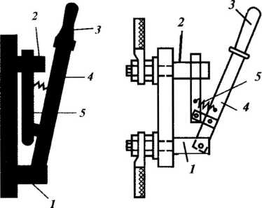
Rubilnikning tuzilishi

Slide 6
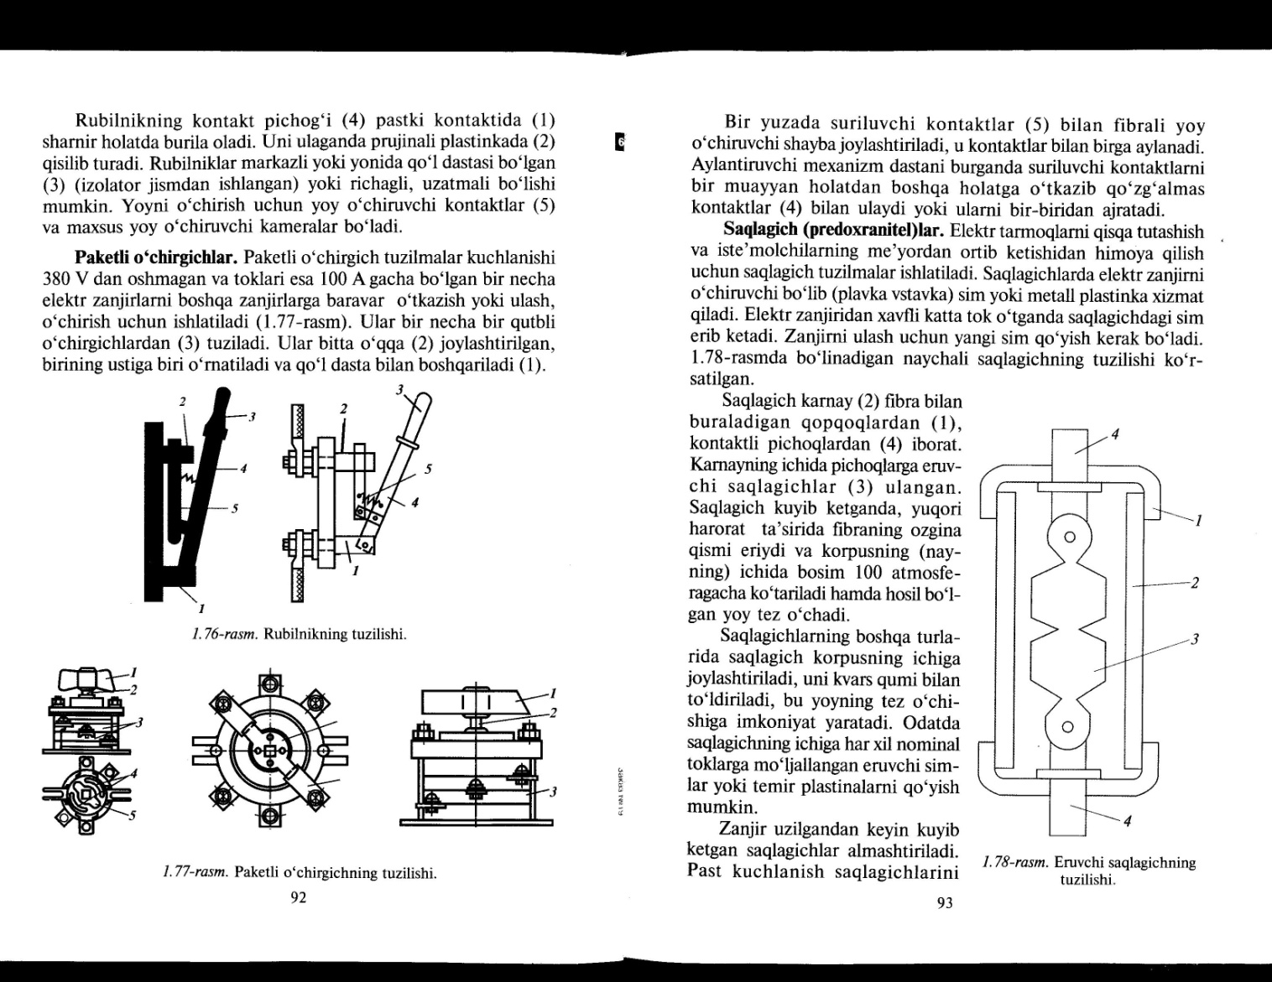
Paketli o‘chirgichning tuzilishi.

Slide 7
Saqlagich (predoxranitel)lar. Elektr tarmoqlami qisqa tutashish va iste’molchilarning me’yordan ortib ketishidan himoya qilish uchun saqlagich tuzilmalar ishlatiladi. Saqlagichlarda elektr zanjimi o‘chiruvchi bo‘lib (plavka vstavka) sim yoki metall plastinka xizmat qiladi. Elektr zanjiridan xavfli katta tok o‘tganda saqlagichdagi sim erib ketadi. Zanjimi ulash uchun yangi sim qo‘yish kerak bo‘ladi.29– rasmda bo`linadigan naychali saqlagichning tuzilishi ko‘r- satilgan.Saqlagich karnay (2) fibra bilan buraladigan qopqoqlardan (1), kontaktli pichoqlardan (4) iborat.Kamayning ichida pichoqlarga eruv- chi saqlagichlar (3) ulangan. Saqlagich kuyib ketganda, yuqori harorat ta’sirida fibraning ozgina qismi eriydi va korpusning (nay- ning) ichida bosim 100 atmosferagacha ko‘tariladi hamda hosil bo‘l- gan yoy tez o‘chadi.Saqlagichlaming boshqa turla- rida saqlagich korpusning ichiga joylashtiriladi, uni kvars qumi bilan to‘ldiriladi, bu yoyning tez o‘chi- shiga imkoniyat yaratadi. Odatda saqlagichning ichiga har xil nominal toklarga mo‘ljallangan eruvchi simlar yoki temir plastinalami qo‘yish mumkin.Zanjir uzilgandan keyin kuyib ketgan saqlagichlar almashtiriladi. Past kuchlanish saqlagichlarini milliamperdan ming amperlargacha va kuchlanishi 600 Vgacha tayyorlanadi. Havoli avtomat o‘chirgichlar (avtomatlar) elektr zanjirlarni ularda qisqa tutashish yoki ishlash qoidalari buzilganda va har xil xavfli hodisalar bo‘lganda avtomat ravishda o‘chiradi rasmda maksimal tok avtomati tuzihshi sxemasi ko‘rsatilgan

Slide 8

Eruvchi saqlagichning tuzilishi

Slide 9
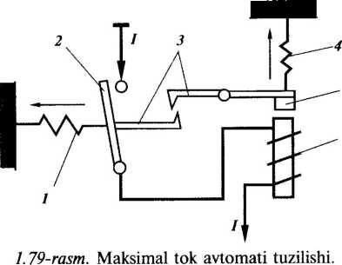
Maksimal tok avtomati tuzilishi

Slide 10
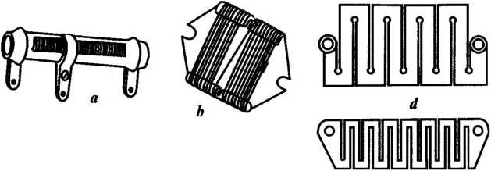
Suriluvchi kontaktli (a), rama konstruksiyali (b), quyma cho‘yanli (d), elektrotexnika poiatdart shtampa qilingan (e) rezistorlar

Slide 11
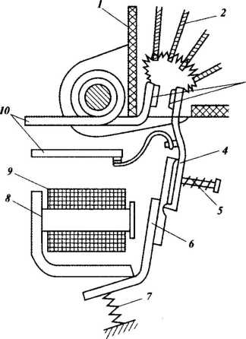
Elektromagnitli o'zgarmas tok kontaktorining tuzilishi:
1 – yoy o`chiruvchi kamera ;
2 – mis plastinka;
3 – bosh kontaklar;
4 – ulanuvchi kontaktlar;
5 – me’yorlovchi vint;
6 – prujinani kontaktga birlashtiruvchi plastinka;
7 – prujina;
8 – temir o`zak;
9 – o`ram;
10 – kontakt;

Slide 12
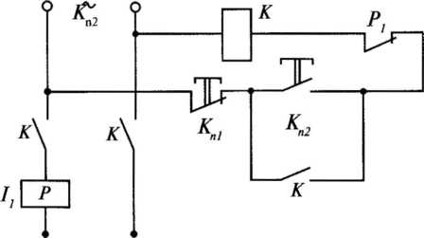
Elektr energiya priyom

Slide 13
